Slide 1
Základní škola a Mateřská škola, Šumná, okres Znojmo OP VK 1.4 75022320 Tematický celek: Dějepis II. stupeň Název a číslo učebního materiálu Sovětská politika po Stalinově smrti VY_32_INOVACE_10_19 Tomáš Zezula Anotace: Chruščov, Varšavská smlouva, berlínská zeď, karibská krize, situace v ČSR, měnová reforma Metodika: prezentace slouží k předvedení na interaktivní tabuli

Slide 2
Sovětská politika po Stalinově smrti
březen 1953 – zemřel sovětský vůdce J.V.Stalin
v celém světě - vlna naděje a očekávání
nástupcem – Nikita Sergejevič Chruščov
červenec 1953 – příměří v Koreji
1955 – smlouva s Rakouskem a odchod sovětských jednotek z rakouského území
1955 – zlepšení vztahů s Jugoslávií

Slide 3
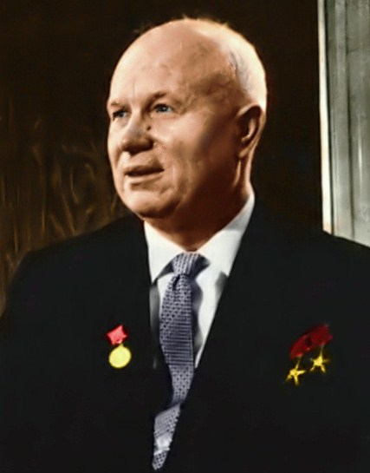
Varšavská smlouva
Nikita Sergejevič Chruščov
Zakládající členové:
Albánie, Bulharsko, NDR, Polsko, Československo, SSSR, Maďarsko, Rumunsko
vznik květen 1955
vnitřní soudržnost sovětského bloku
vojenská organizace
společná strategie v jaderné oblasti
http://cs.wikipedia.org/wiki/Soubor:Nikita_Khruchchev_Colour.jpg

Slide 4
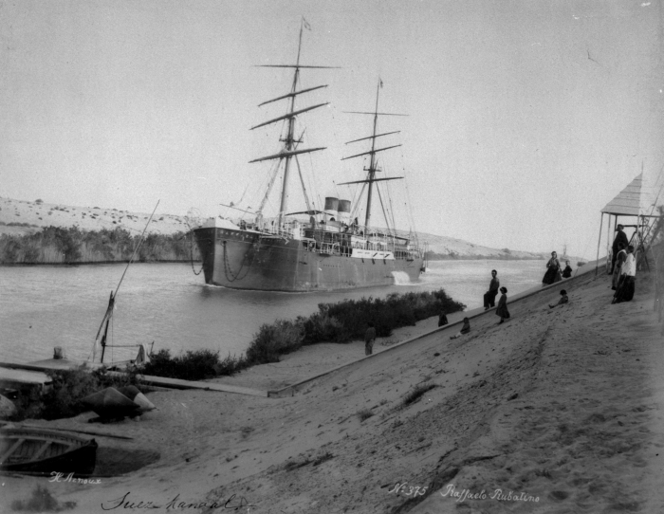
Suezská krize (1956)
arabsko – izraelská válka, znárodnění Suezského průplavu egyptským prezidentem, hrozba jaderného bombardování Londýna, Paříže a Izraele
http://cs.wikipedia.org/wiki/Soubor:COLLECTIE_TROPENMUSEUM_Het_schip_%27Raffaelo_Rubatino%27_in_het_Suezkanaal_TMnr_60022537.jpg

Slide 5
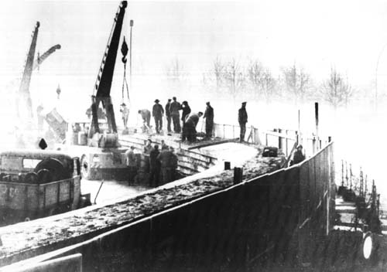
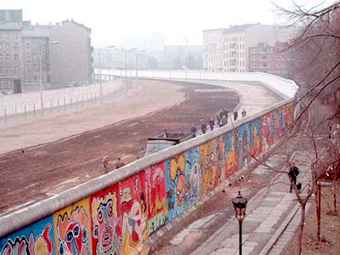
Berlínská krize (1958-1961)
ultimátum SSSR ke statutu Berlína, nukleární pohrůžka
USA (Kennedy) – povolání 250 000 vojáků do zbraně
vyvrcholení – stavba berlínské zdi (1961)

Slide 6
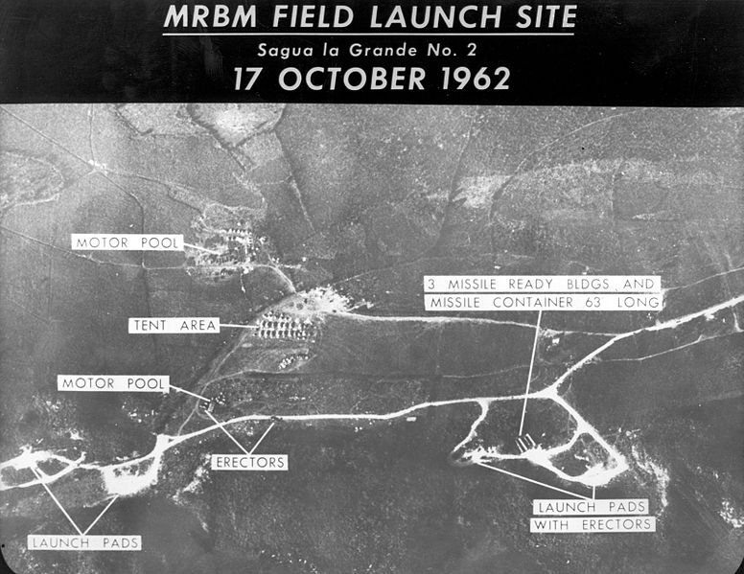
Karibská krize (1962)
ostrý spor USA a SSSR o rozmístění jaderných hlavic na Kubě
atomový konflikt – téměř realitou
http://cs.wikipedia.org/wiki/Soubor:Cubacrisis_17_Oct_1962.jpg

Slide 7
XX. Sjezd komunistické strany SSSR - Chruščov kritizoval kult osobnosti J.V.Stalina
1956
nová koncepce mírového soužití a soutěžení se Západem
odhalení stalinských praktik – otřes v mezinárodním komunistickém hnutí
prudký nárůst reformních požadavků
protikomunistické revolty

Slide 8
Borcení mýtu o socialismu v Československu
14.3.1953 – umírá Klement Gottwald
nový prezident – Antonín Zápotocký
pokračování v dosavadní politice KSČ
vyhlášen nový politický kurz z Moskvy
snaha o revizi politických procesů – velice opatrný postup
nepatrné úpravy starého systému – žádné velké změny k lepšímu

Slide 9
Měnová reforma
30. květen 1953 (připravována již od 1952)
snaha vyřešit touto cestou problémy v průmyslu, zásobování, zemědělství
znehodnocení úspor, růst životních nákladů
do 300 korun – 5:1 (60 korun)
nad 300 korun – 50:1
vklady v bance – do 5000 5:1, nad 50 tis. 30:1
životní pojistky – propadly státu

Slide 10
masové demonstrace a nepokoje
Plzeň – 20 000 demonstrantů – zásah armády a lidových milicí
zraněno 200 dělníků, 331 odsouzeno v politických procesech
po tomto povstání – následovala další – v Polsku (rehabilitace politických vězňů) 1956, v Maďarsku 1956 – protikomunistické lidové povstání – potlačeno sovětskými vojsky

Slide 11
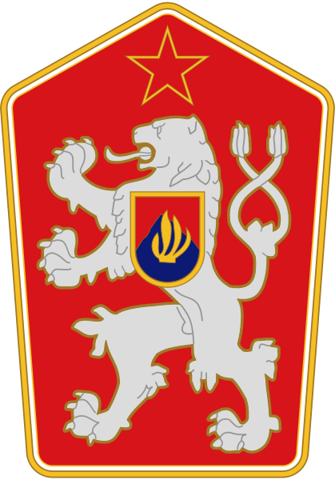
1956 – krátké uvolnění poměrů, potom opět důsledná kontrola kultury a ideologie
1957 – umírá A. Zápotocký, nahrazuje ho Antonín Novotný
1960 – nová ústava, změna
znaku a názvu
Československá socialistická
republika
1965 – reforma ekonomiky
(Ota Šik), nakonec krize, reforma
se nepodařila (1967 – zásahy státu)

Slide 12
Zdroje:
Kocián Jiří, Lidé v dějinách, období 1945-1989, dějepis pro 2. stupeň základní školy a pro odpovídající ročníky víceletých gymnázií, 1. vydání, Praha: Nakladatelství Fortuna, 1997, ISBN 80-7168-503-8
http://cs.wikipedia.org/wiki/Soubor:Nikita_Khruchchev_Colour.jpg
http://cs.wikipedia.org/wiki/Soubor:COLLECTIE_TROPENMUSEUM_Het_schip_%27Raffaelo_Rubatino%27_in_het_Suezkanaal_TMnr_60022537.jpg
http://cs.wikipedia.org/wiki/Soubor:Berlin_Wall_1961-11-20.jpg
http://cs.wikipedia.org/wiki/Soubor:Berlinermauer.jpg (Autor: Noir)
http://cs.wikipedia.org/wiki/Soubor:Cubacrisis_17_Oct_1962.jpg
http://cs.wikipedia.org/wiki/Soubor:Czechoslovakia_COA_1961-1989.svg

